Slide 1
Questions
Grade 1 - FI
Mme. Chiasson & Mme. Carroll

Slide 2
1
11
21
31
41
2
12
22
32
42
3
13
23
33
43
4
14
24
34
44
5
15
25
35
45
6
16
36
46
26
7
17
27
37
47
8
18
28
38
9
19
29
39
10
20
30
40

Slide 3
Comment t'appelles-tu?
Je m’appelle ...

Slide 4
Comment s’appelle t’il?
Il s’appelle ...
Comment s’appelle t’elle?
Elle s’appelle ...

Slide 5
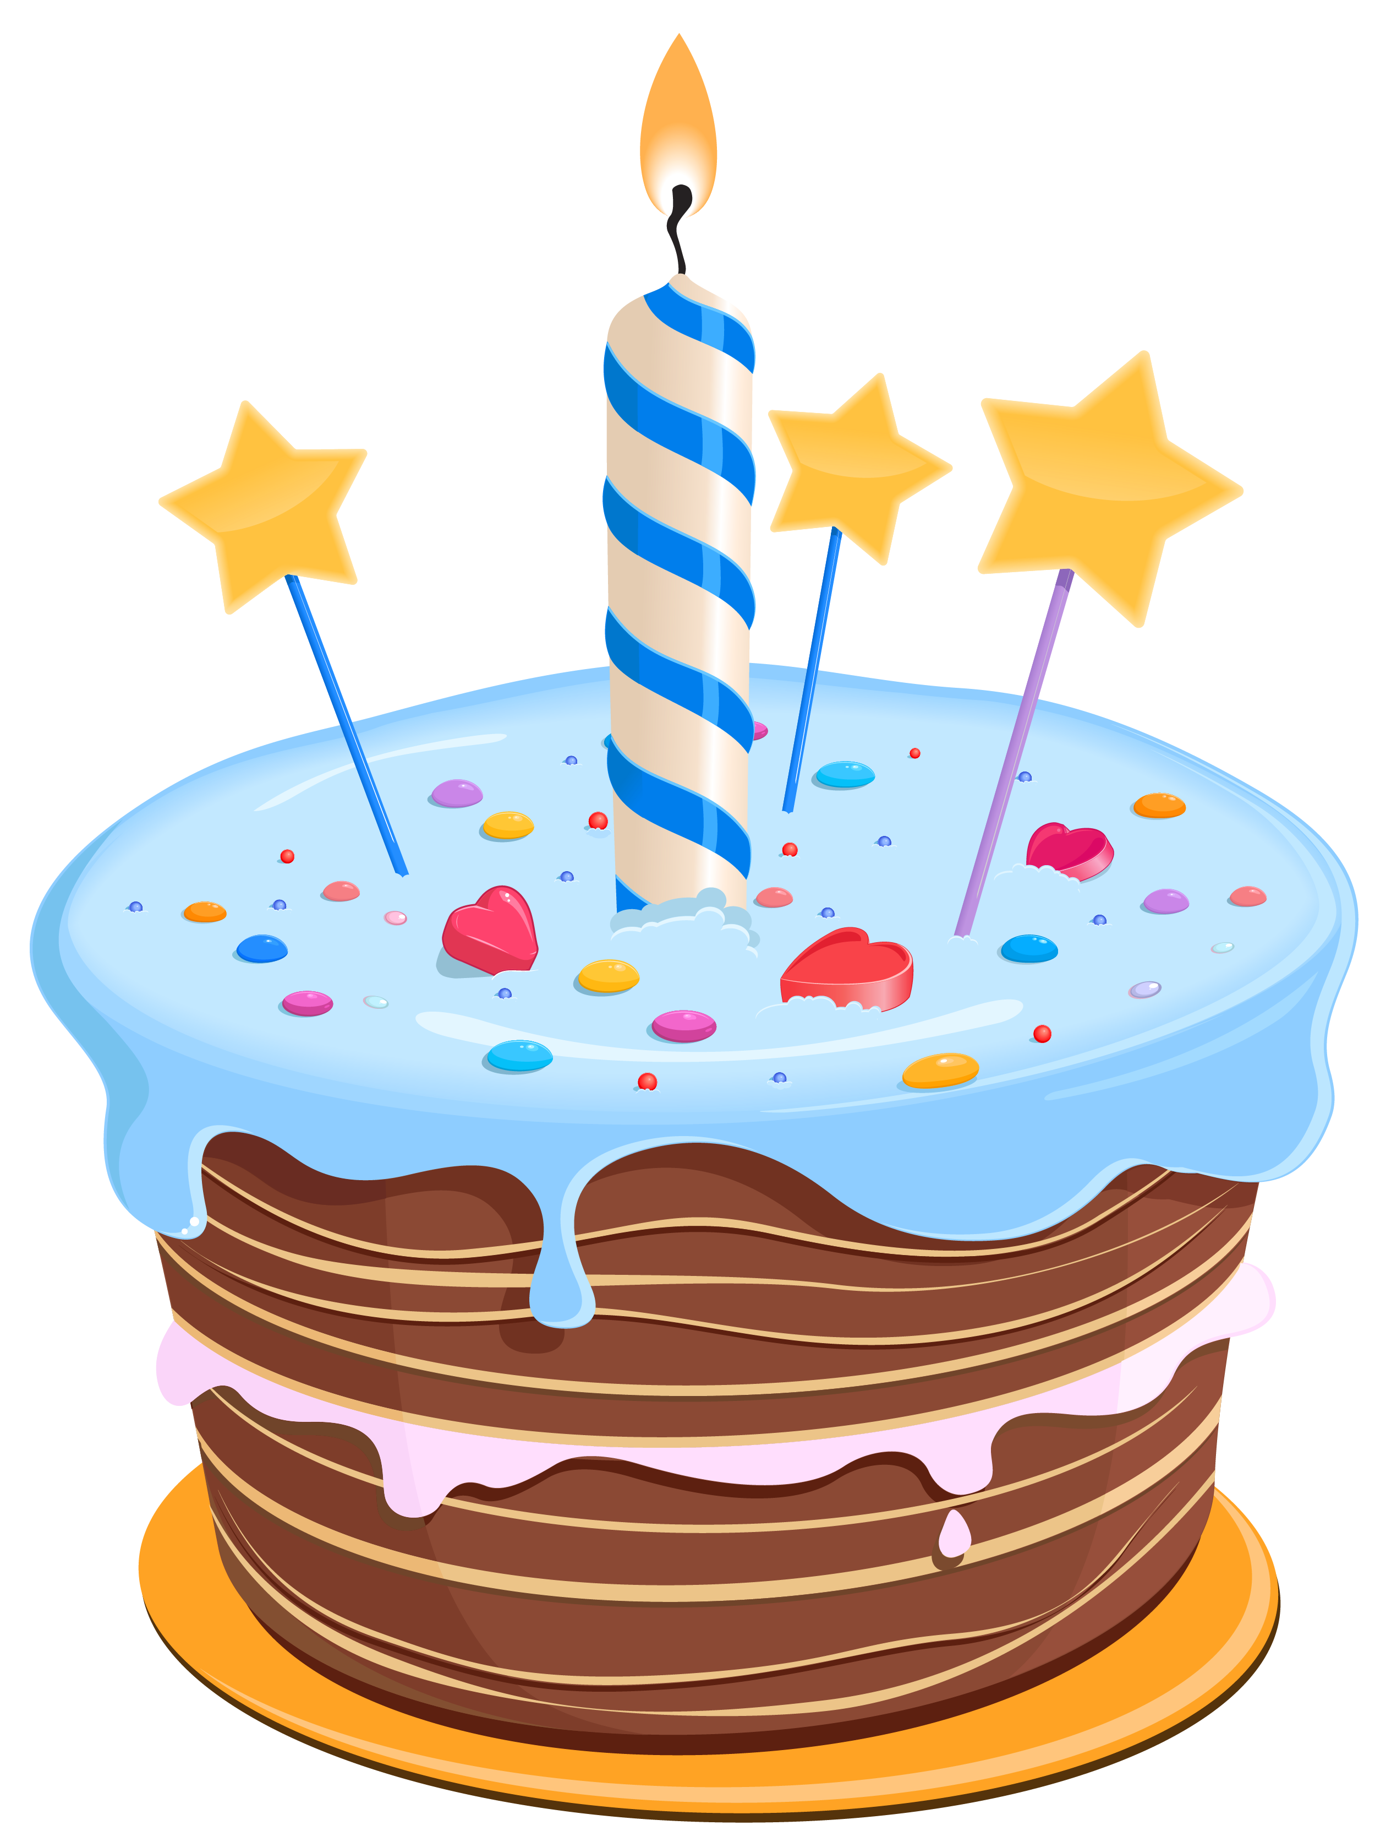
Quel âge as-tu?
J’ai ... ans.

Slide 6
Quand est ta fête?
Ma fête est le ...

Slide 7
De quelle couleur sont tes cheveux?
Mes cheveux sont ...
J’ai les cheveux ...

Slide 8
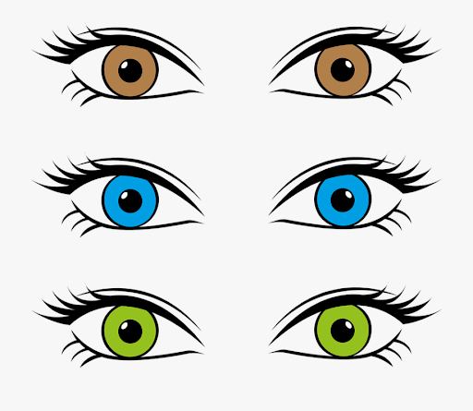
De quelle couleur sont tes yeux?
Mes yeux sont ...
J’ai les yeux ...

Slide 9
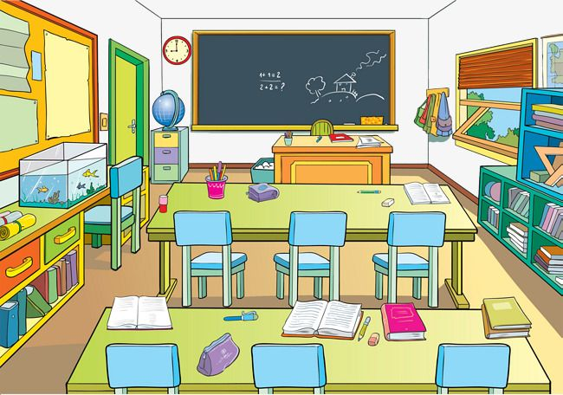
Qu’est-ce qu’il y a dans la salle de classe?
Dans la salle de classe il y a ...

Slide 10
Qu’est-ce qu’il y a dans ton sac d’école?
Dans mon sac à dos il y a ...

Slide 11
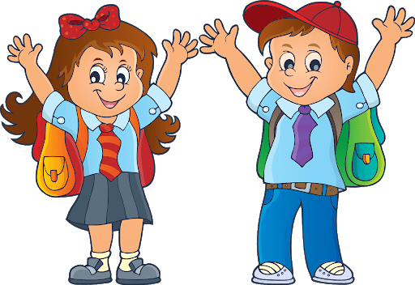
En quelle anneé es-tu?
Je suis en 1re année

Slide 12
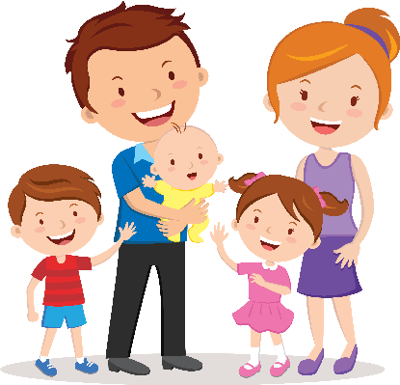
Qui est dans ta famille?
Dans ma famille, j’ai un(e) ...

Slide 13
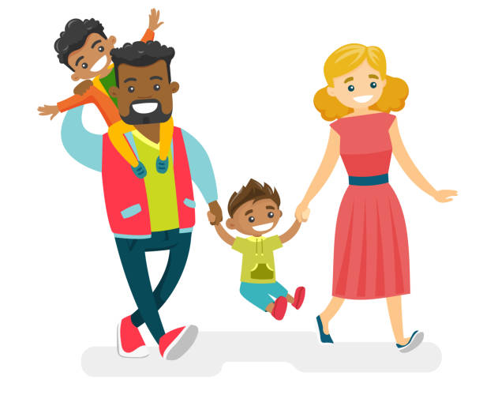
Comment s’appelle ton papa (ou ta maman?)
Ma maman s’appelle.....
Mon papa s’appelle ....

Slide 14
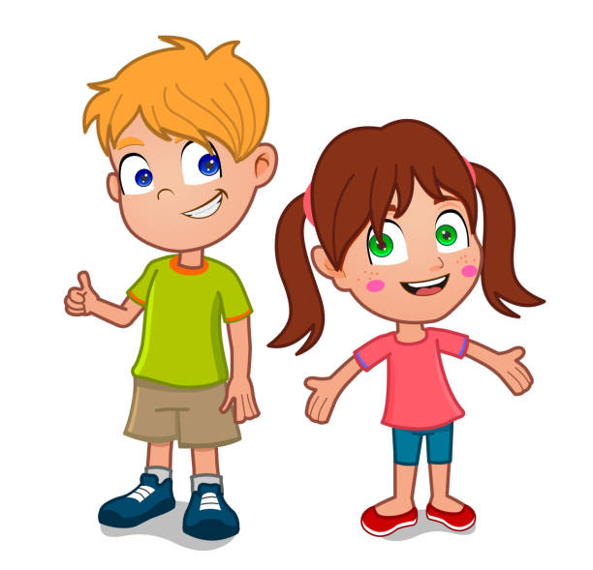
Comment s’appelle ton frère (ou ta sœur?)
Ma sœur s’appelle...
Mon frère s’appelle ...

Slide 15
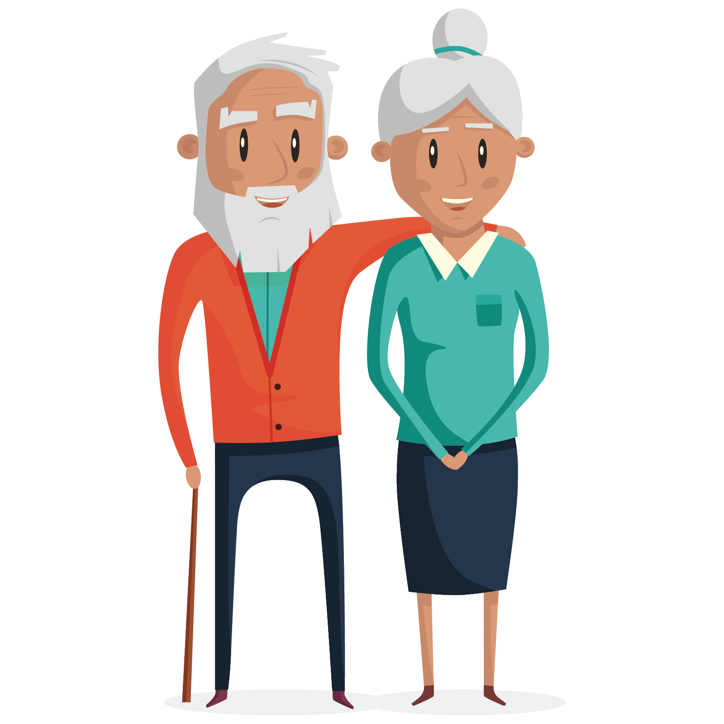
Qui d’autres fait partie de ta famille?
J’ai aussi un(e) ...

Slide 16
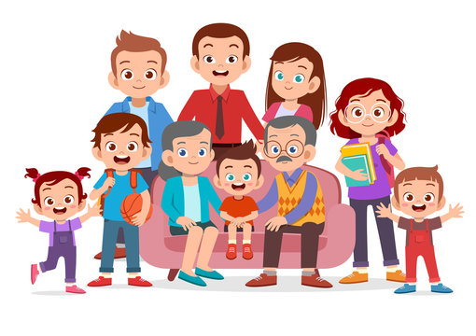
Combien de personnes y a t-il dans ta famille?
Dans ma famille, il y a __ personnes

Slide 17
Qui y a t-il dans ta famille?
Il y a un papa, une maman, ___ frères et ___ sœurs.

Slide 18
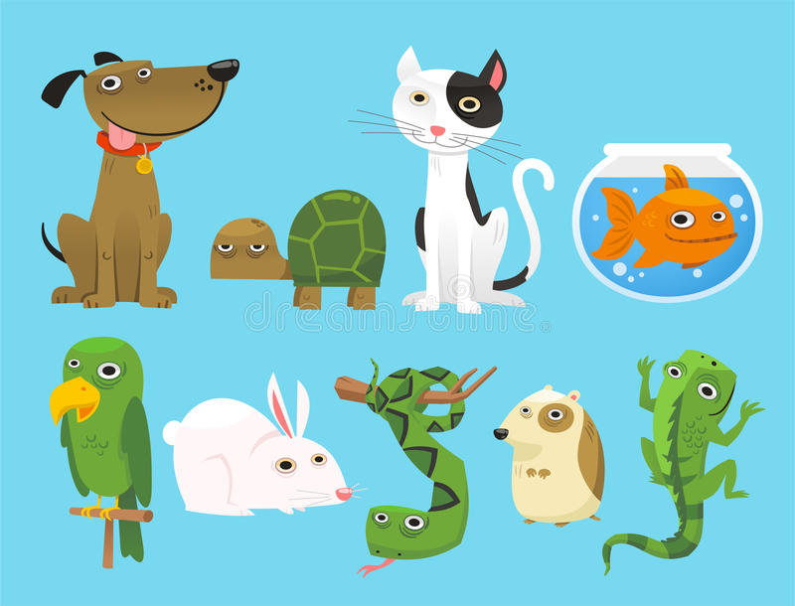
Quel animal as-tu à la maison?
J’ai ... à la maison

Slide 19
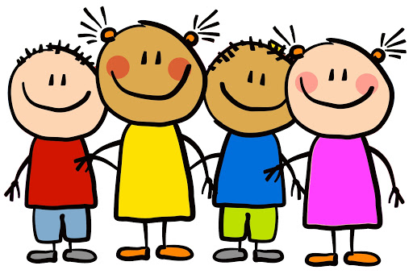
Comment s’appelle ton ami(e)?
Mon ami s’appelle...
Mon amie s’appelle...

Slide 20
Quel âge a ton ami?
Mon ami a __ ans.

Slide 21
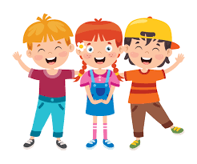
Comment est ton ami?
Mon ami est __ (gentil, drôle, sportif)

Slide 22
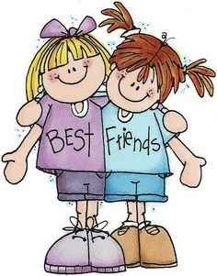
Que fait un bon ami?
Un bon ami ___ (écoute, partage, aide, joue avec moi)

Slide 23
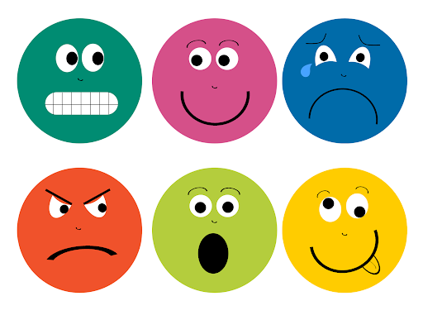
Comment te sens tu?
(Comment sa va?)
Je me sens ...
Je suis ...
(Sa va bien ...)

Slide 24
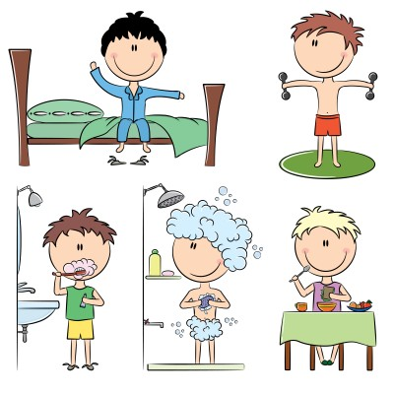
Que fais tu le matin?
Que fais tu a l’école?
Que fais tu le soir?
Le matin je ...
A l’école je ...
Le soir je ...

Slide 25
Où habites-tu?
J’habite à Miramichi.

Slide 26
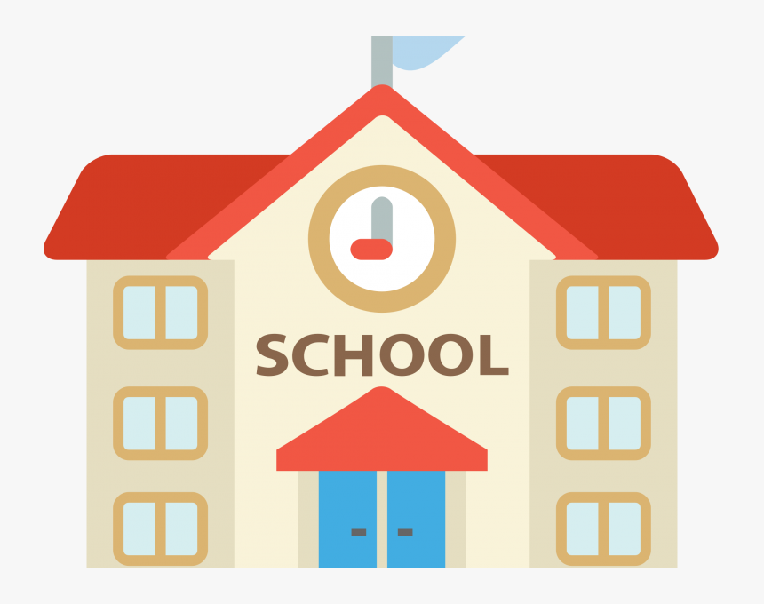
Que vois-tu dans ta communauté?
Dans ma communauté, je vois…
(une école, un cinéma, une épicerie, une boulangerie, une ferme)

Slide 27
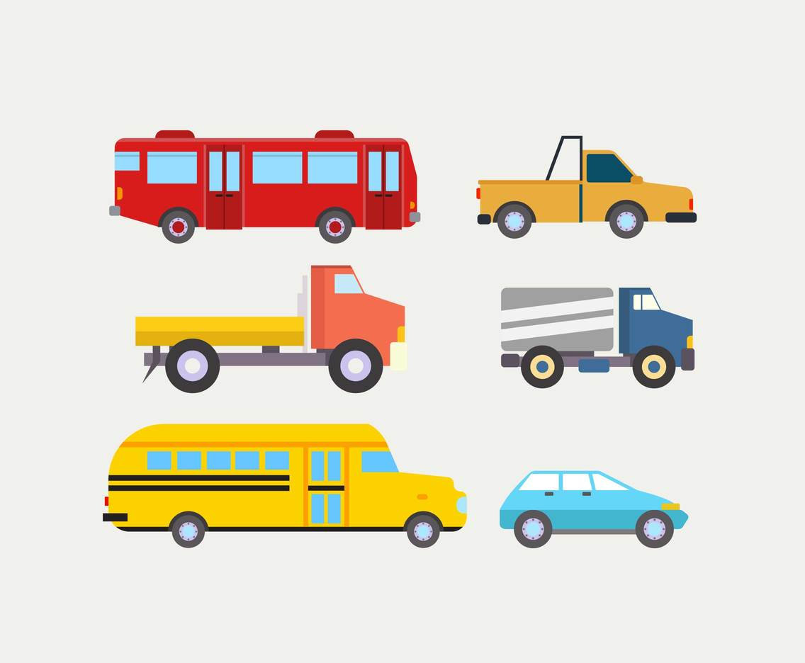
Comment vas-tu à l’école?
Je vais à l’école en autobus.
Je vais à l’école en voiture.
Je vais à l’école en camion.
Je vais à l’école à pied.

Slide 28
Qui travaille dans ta communauté?
Un ... travaille dans ma communauté.

Slide 29
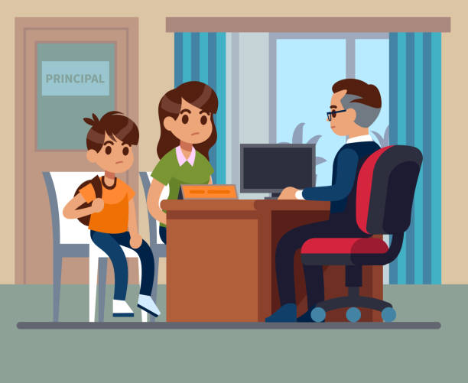
Qui est le directeur/la directrice de l’école?
Le directeur est m. Henderson.
Le directrice est mme Page/mme Campbell

Slide 30
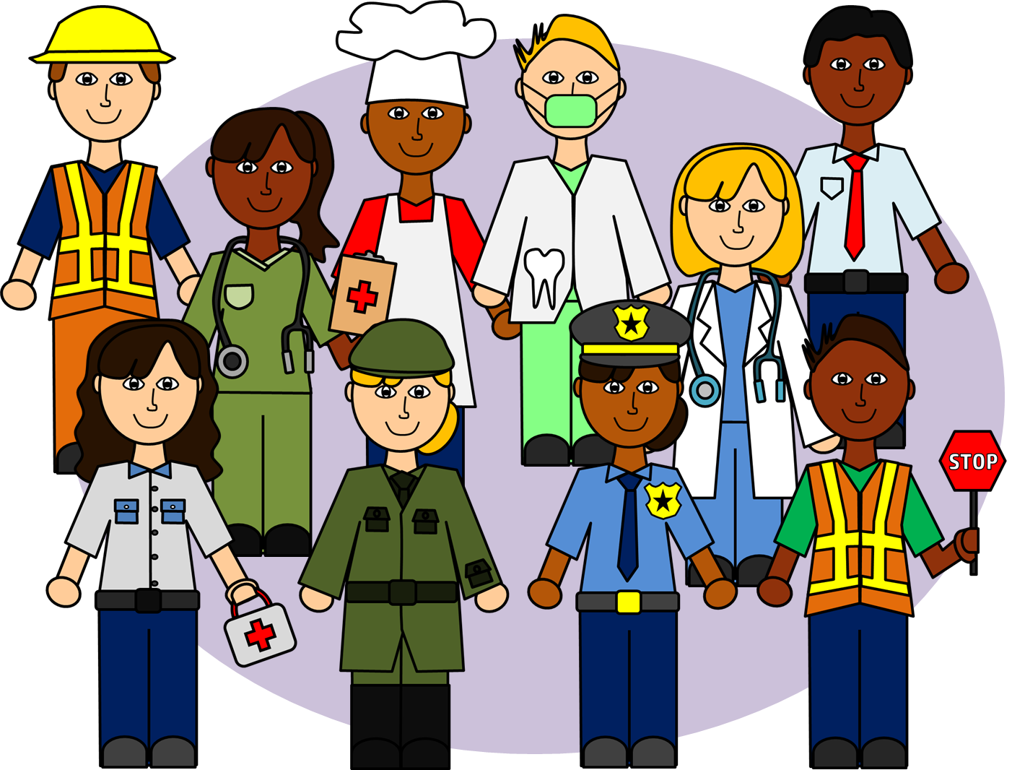
Qu’est-ce que tu veux être quand tu seras grand?
Je veux être un ...

Slide 31
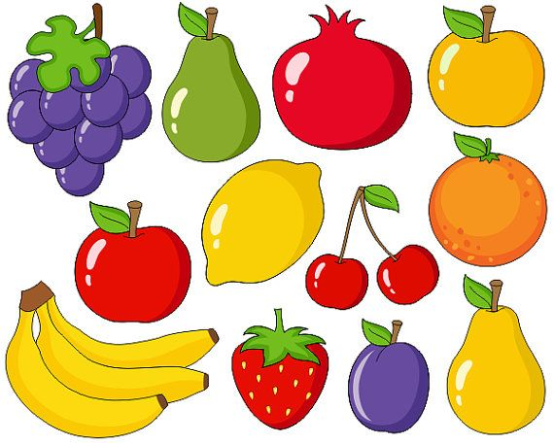
Quel fruits aimes-tu manger?
J’aime manger des ....

Slide 32
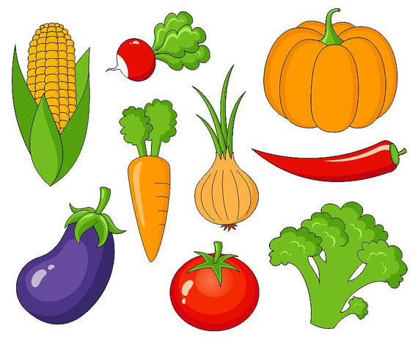
Quel légumes aimes-tu manger?
J’aime manger des ...

Slide 33
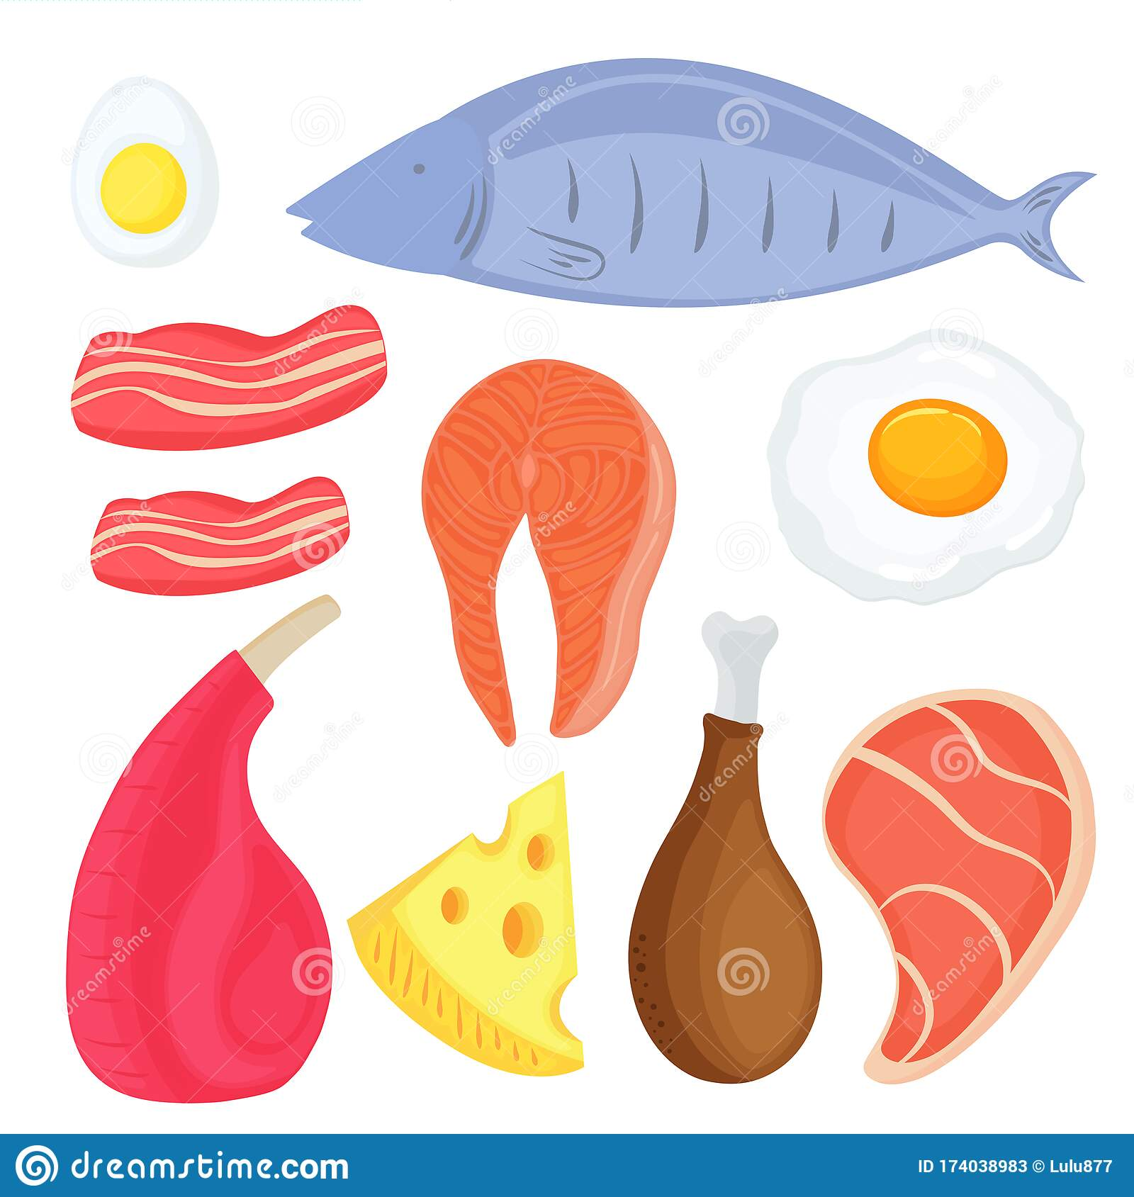
Quelle viande aimes-tu manger?
J’aime manger du ...

Slide 34
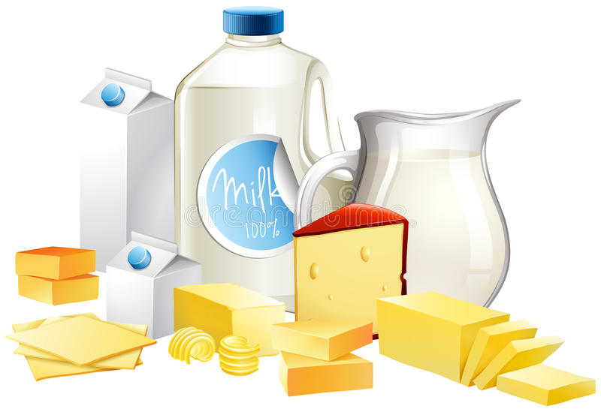
Quel produit laitier aimes-tu manger ou boire?
J’aime manger du ...
J’aime boire du ...

Slide 35
Quel produit céréalier aimes-tu manger?
J’aime manger du/des ...
(des céréales, du pain, du riz)

Slide 36
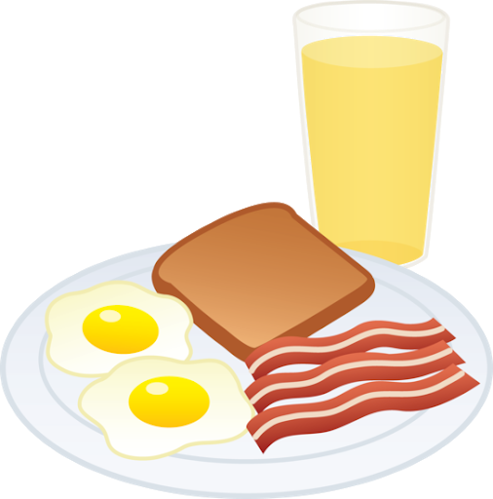
Que manges-tu au déjeuner?
Au déjeuné je mange du ...

Slide 37
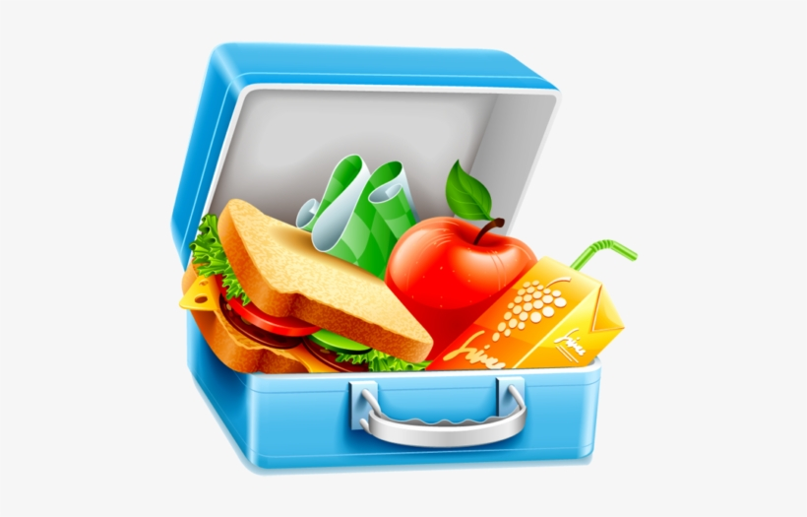
Que manges-tu au dîner?
Au dîner je mange du ...

Slide 38
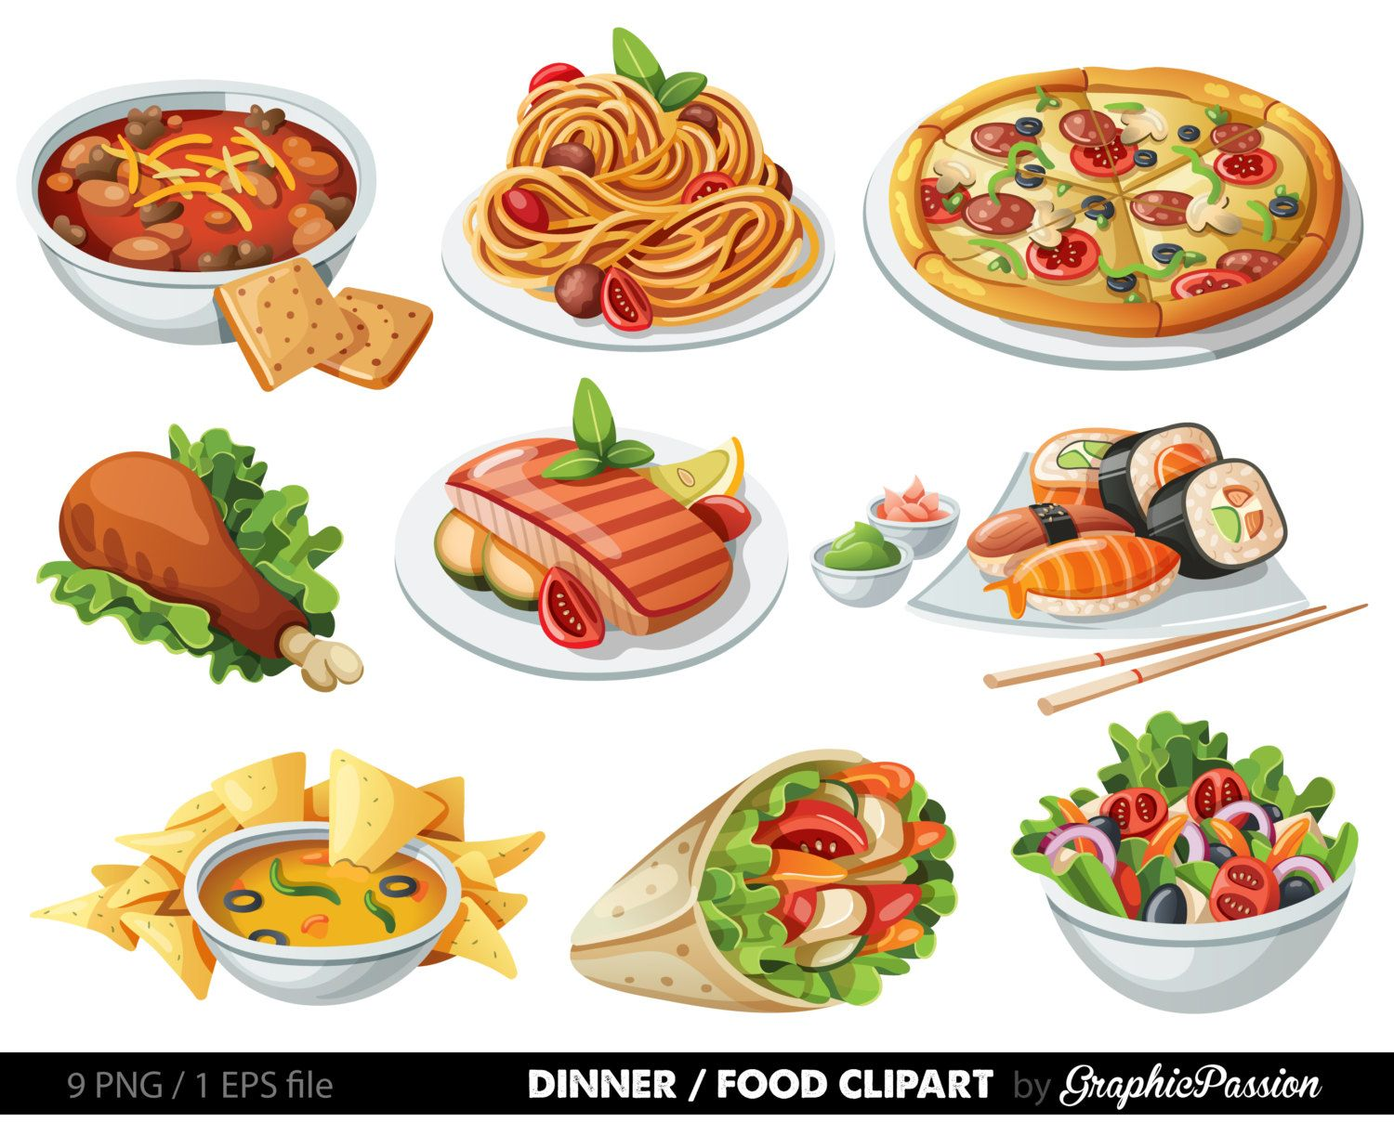
Que manges-tu au souper?
Au souper je mange du ...

Slide 39
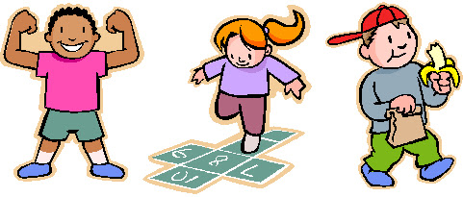
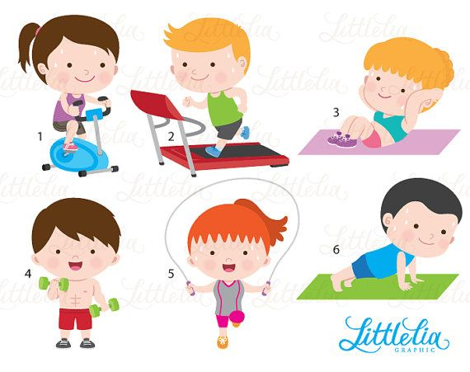
Comment restes-tu en bonne santé?
Je reste en bonne santé quand je...
...mange 3 fois par jour.
... fais de l’exercice.
... dors 8 heures par nuit.

Slide 40
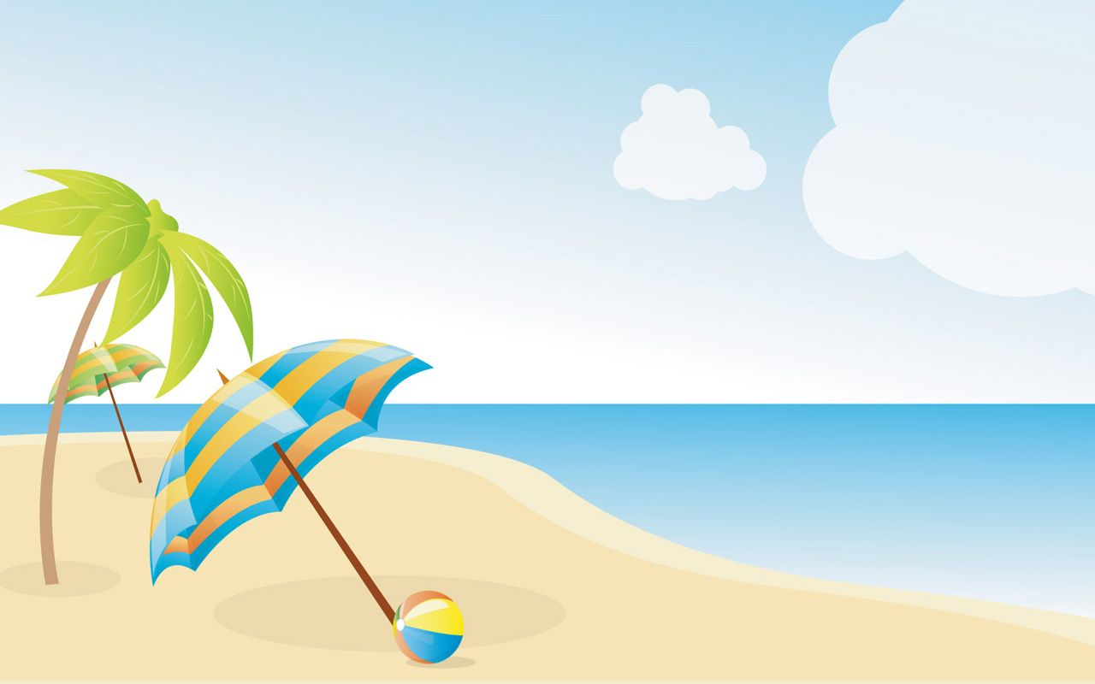
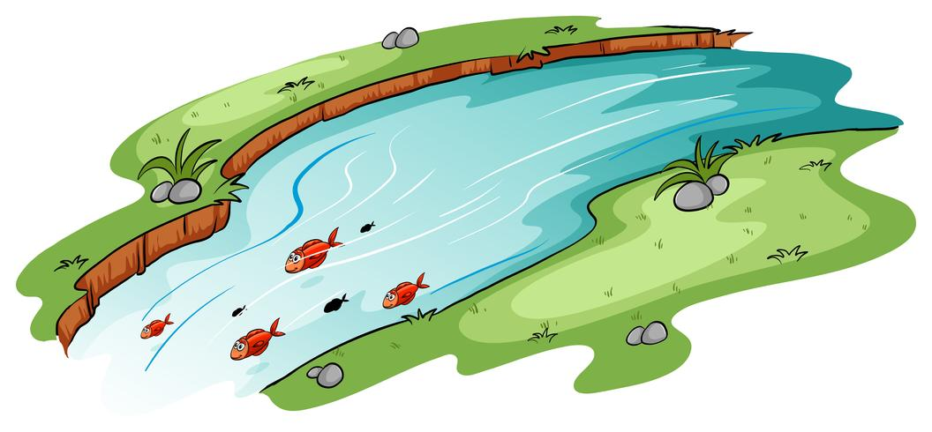
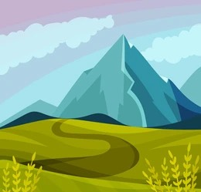
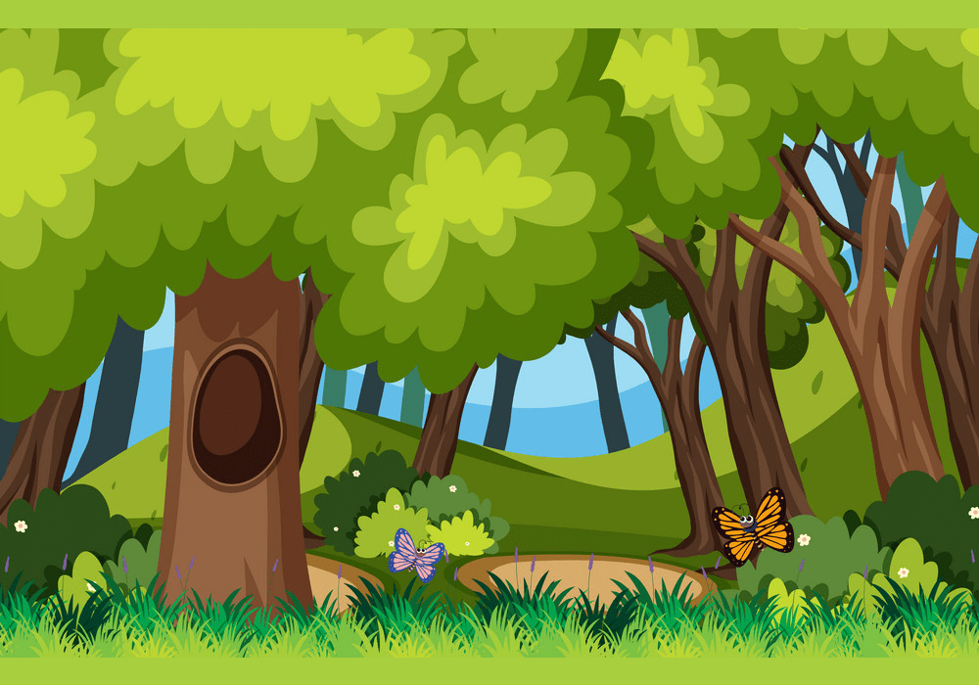
Quelle élément naturel vois-tu à Miramichi?
Je vois une ..... à Miramichi.

Slide 41
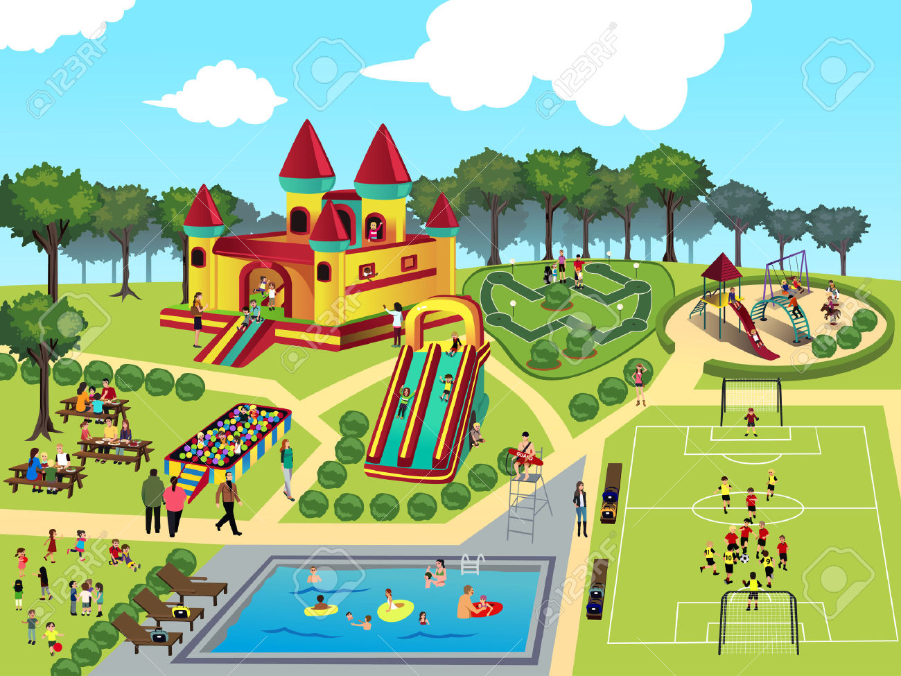
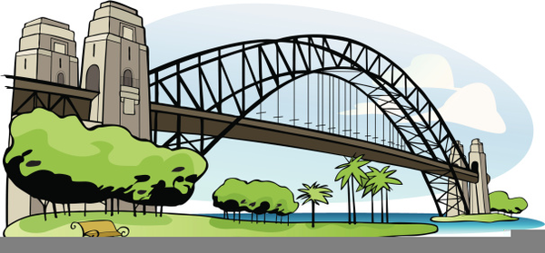
Quelle élément construit vois-tu à Miramichi?
Je vois une ..... à Miramichi.

Slide 42
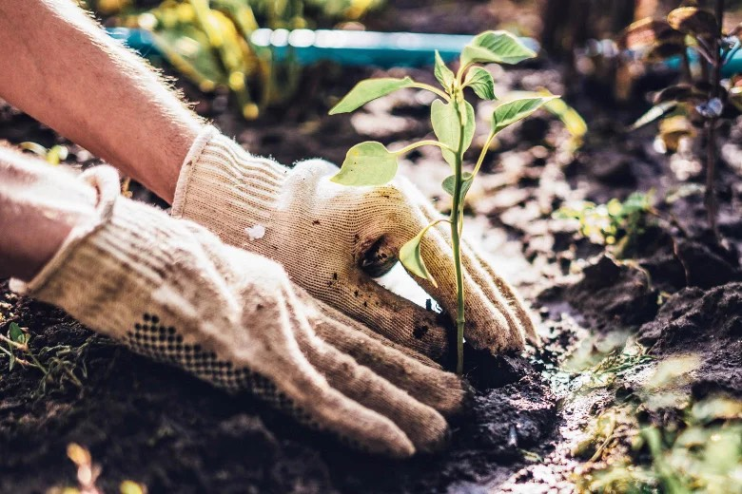
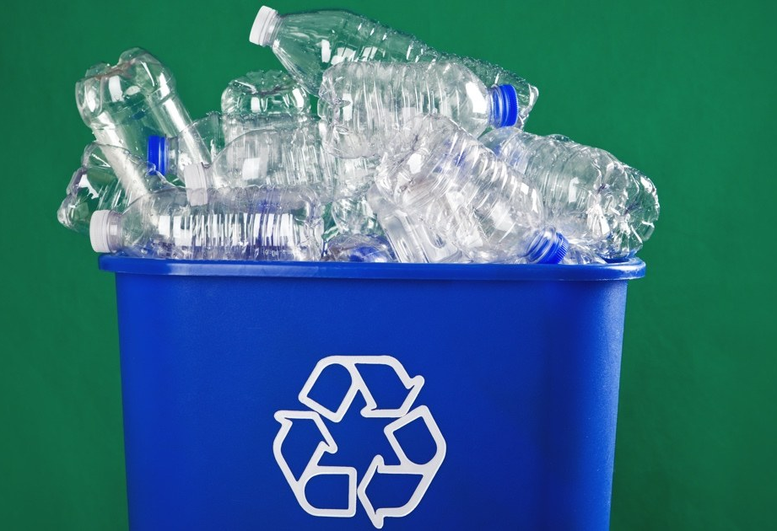
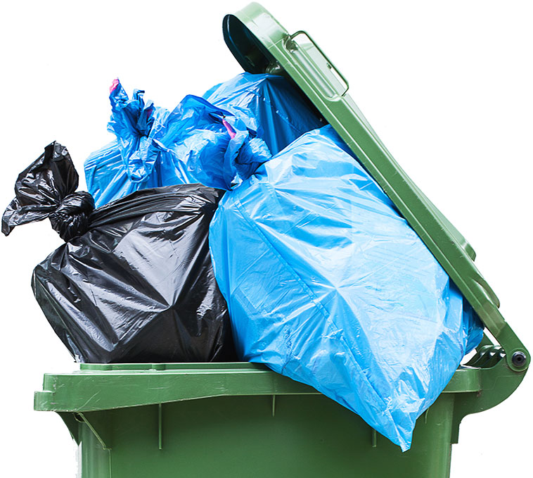
Comment aides-tu ton
environnement?
J’aide mon environnement...
... en plantant des arbres
... en recyclant
... en jetant mes
déchets dans la poubelle

Slide 43
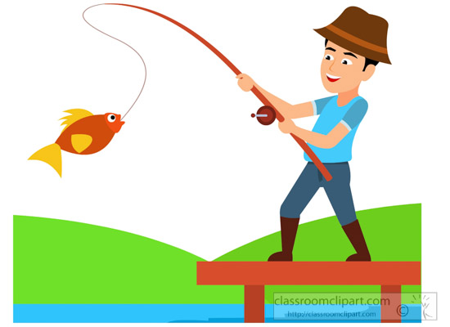
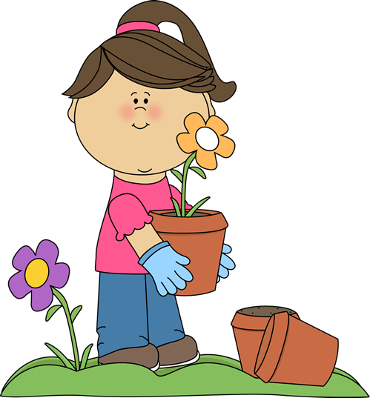
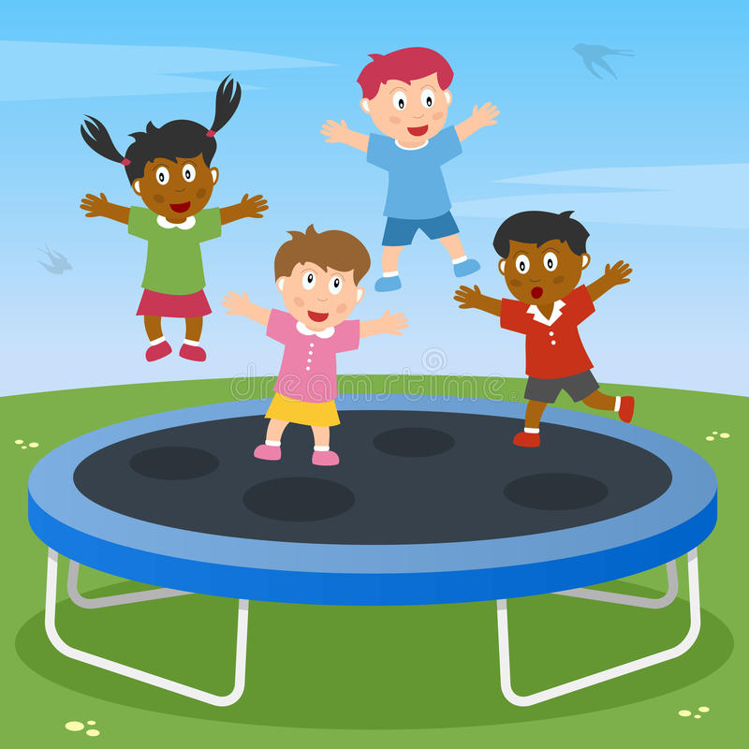
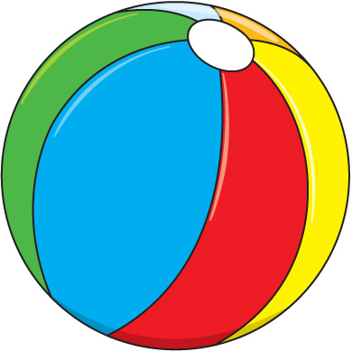
Qu’est-ce que tu aimes faire au printemps?
Au printemps j’aime

Slide 44
Avec qui aime tu ...
J’aime jouer à la balle avec...
J’aime sauter sur la trampoline avec...
J’aime pêcher avec...
J’aime planter des fleurs avec...

Slide 45
Où aimes-tu...
Au printemps, j’aime jouer au baseball avec... au/chez..
Au printemps, j’aime jouer à la balle avec... au/chez...
Au printemps, j’aime sauter sur la trampoline avec...au/chez...
Au printemps, j’aime pêcher avec...au/chez...
Au printemps, j’aime planter des fleurs avec...au/chez...

Slide 46
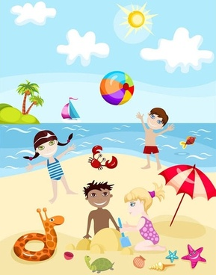
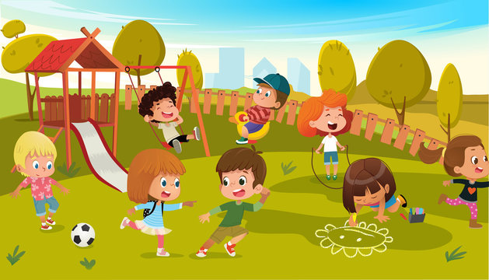
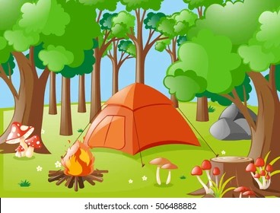
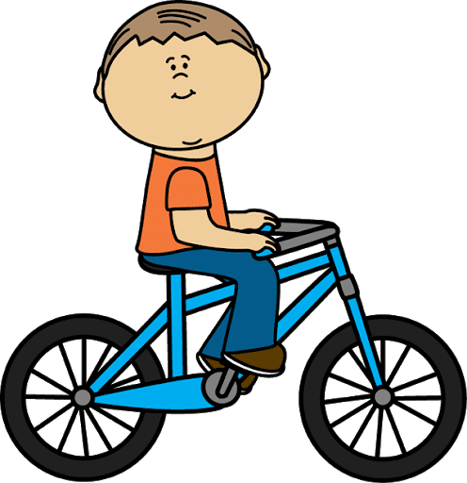
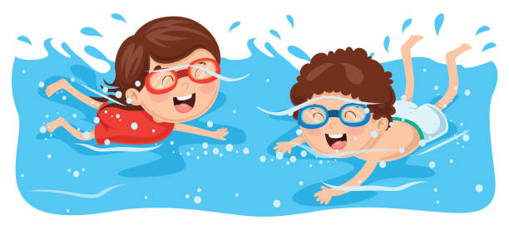
Qu’est-ce que tu aimes faire en été?
En été j’aime

Slide 47
Avec qui
aimes-tu ...
J’aime faire de la bicyclette avec...
J’aime faire du camping avec...
J’aime aller à la plage avec...
J’aime jouer dehors avec...

Slide 48
Où aimes-tu ...
J’aime faire de la bicyclette avec..au/chez....
J’aime faire du camping avec...au/chez....
J’aime aller à la plage avec..au/chez....
J’aime jouer dehors avec..au/chez....

Slide 49
Hiver
Automne

